Slide 1
16
Misskipting
og fátækt

Slide 2
Af hverju ráðast tekjur manna?
Tekjur manns fara jafnan eftir framboði og eftirspurn eftir vinnu hans eða hennar
Vinnuframboð hvers og eins og mótsvarandi eftirspurn fara eftir hæfileikum, mannauði, launum, mismunun á vinnumarkaði o.s.frv.

Slide 3
Að mæla misskiptingu
Hversu mikill er ójöfnuðurinn?
Er auðvelt að slá máli á ójöfnuð?
Hversu auðveldlega flyzt fólk milli tekjuhópa?

Slide 4
Skiptir misskipting máli?
Hvort kysir þú heldur?
  Kauphækkun um 5% handa þér og einnig handa öllum öðrum
  Kauphækkun um 7% handa þér og 12% handa öllum öðrum
Niðurstaðan er jafnan sú að fleiri kjósa fyrri kostinn
  Misskipting skiptir máli!

Slide 5
Skyndimyndir af misskiptingu
      Hlutfall launa bandarískra forstjóra og venjulegra starfsmanna hækkaði úr 20 1965 í 58 1989, 270 2008 og 312 2017
        Heimild: Economic Policy Institute (2018)
      Hlutdeild 10% tekjuhæstu í þjóðartekjum Bandaríkjanna hækkaði úr 40% 1920 í 50% 1929 og aftur frá 1990 til 2008 borið saman við 20% á Norðurlöndum og 25% á meginlandi Evrópu
        Heimild: Thomas Piketty, Capital (2014)

Slide 6
Hlutdeild 1% tekjuhæstu í þjóðartekjum (%)
Bandaríkin
Svíþjóð
Heimild: Piketty (2014)

Slide 7
Hlutdeild 0,1% tekjuhæstu í þjóðartekjum (%)
Bandaríkin
Svíþjóð
Heimild: Piketty (2014)

Slide 8
Ísland: Hlutdeild 10% og 1% tekjuhæstu í ráðstöfunartekjum (%)
10% tekjuhæstu
1% tekjuhæstu
Heimild: Ríkisskattstjóri, http://www.rsk.is/.

Slide 9
Hvað er réttlát tekjuskipting ?
Hugsum um þjóðarbúið eins og verðbréf
Verðbréf bera arð og fela í sér áhættu
Arðurinn er í beinu hlutfalli við áhættuna
  Fæstir kjósa að taka enga áhættu því þá verður arðurinn of rýr
  Fæstir kjósa að stefna á sem allra mestan arð því þá verður áhættan of mikil
  Flestir fara milliveginn og sætta sig við minni arð en ella til að halda áhættunni í skefjum
Getum við heimfært þessa hugsun á þjóðarbúið?

Slide 10
Hvað er réttlát tekjuskipting ?
Stjórnleysi: Tekjuskiptingin er réttlát ef allir njóta sömu tækifæra hvort sem frjáls markaður leiðir til ójafnaðar eða ekki án afskipta almannavaldsins
Afskipti: Tekjuskiptingin er réttlát ef allir njóta sömu tækifæra og almannavaldið stuðlar að því að ...
  John Rawls: Fátæklingar hafi sem mestar tekjur
  Rawls á hvolfi: Auðmenn hafi sem mestar tekjur
  Millivegur: Miðstéttin hafi sem mestar tekjur
  Annar millivegur: Meðaltekjur séu sem mestar og þess sé einnig gætt að ójöfnuður keyri ekki úr hófi

Slide 11
Jöfnuður og hagkvæmni
Aukinn jöfnuður slævir hagkvæmni
Draumaland?
Frakkland
Svíþjóð
Hagkvæmni (tekjur á mann)
Aukinn jöfnuður glæðir hagkvæmni
Hvar er bezt að vera?
Suður-Afríka
Jöfnuður

Slide 12
Jöfnuður og hagkvæmni
Aukinn jöfnuður slævir hagkvæmni
Frakkland
Bandaríkin
Svíþjóð
Hagkvæmni (tekjur á vinnustund)
Aukinn jöfnuður glæðir hagkvæmni
Suður-Afríka
Jöfnuður

Slide 13
Þrír skyldir mælikvarðar á tekjudreifingu
Gini-stuðull (frá 0 til 1)
  Leiddur af Lórenz-kúrfu
  Gini = A/(A + B)
Staðalfrávik
  Lýsir frávikum frá meðaltali
20/20 hlutfall
  Hlutfall tekna 20% tekjuhæstu einstaklinganna af tekjum 20% tekjulægstu einstaklingunum
Kvarðarnir þrír fylgjast að
% af tekjum
A
B
% af einstaklingum

Slide 14
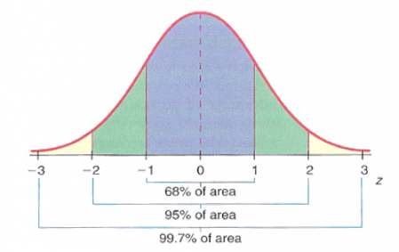
Staðalfrávik normaldreifingar
Normaldreifing með meðaltalið 0
  0 er líklegasta gildi z
68% líkur á að z sé innan eins staðalfráviks frá meðaltalinu
95% líkur á að z sé innan tveggja staðalfrávika frá meðaltalinu
Eitt staðalfrávik
Lóðréttur ás sýnir líkindi

Slide 15
Tíu dæmi um tekjuskiptingu milli tíu manna: Skiptum 100 í tíu staði
 | 1 | 2 | 3 | 4 | 5 | 6 | 7 | 8 | 9 | 10
Árni | 10 | 5 | 5 | 3 | 2 | 2 | 1 | 1 | 1 | 0
Bjarni | 10 | 5 | 5 | 4 | 4 | 2 | 2 | 1 | 1 | 0
Ceres | 10 | 7 | 5 | 5 | 5 | 2 | 2 | 1 | 1 | 0
Davíð | 10 | 7 | 5 | 6 | 6 | 2 | 3 | 2 | 1 | 0
Einar | 10 | 9 | 5 | 8 | 7 | 2 | 4 | 2 | 1 | 0
Finnur | 10 | 9 | 15 | 9 | 8 | 10 | 4 | 3 | 1 | 0
Gunnar | 10 | 13 | 15 | 11 | 12 | 10 | 4 | 3 | 2 | 0
Hannes | 10 | 14 | 15 | 16 | 15 | 20 | 10 | 7 | 2 | 0
Ingiríður | 10 | 15 | 15 | 18 | 16 | 20 | 30 | 20 | 15 | 0
Jósefína | 10 | 16 | 15 | 20 | 25 | 30 | 40 | 60 | 75 | 100
Meðaltal 10 |  | 10 | 10 | 10 | 10 | 10 | 10 | 10 | 10 | 10
Staðalfrávik 0 |  | 4,2 | 5,3 | 6,1 | 7,0 | 10,1 | 13,6 | 18,5 | 23,2 | 31,6
Gini | 0 | 25 | 28 | 36 | 40 | 56 | 66 | 78 | 86 | 100
20/20 | 1 | 3,1 | 3 | 5,4 | 6,8 | 12,5 | 23,3 | 40,0 | 45,0

Slide 16
Gini og staðalfrávik tekjuskiptingar
Gini-stuðullinn speglar staðalfrávik tekjudreifingarinnar

Slide 17
Gini og 20/20-hlutfallið
Gini-stuðullinn
er nátengdur
20/20-hlutfallinu

Slide 18
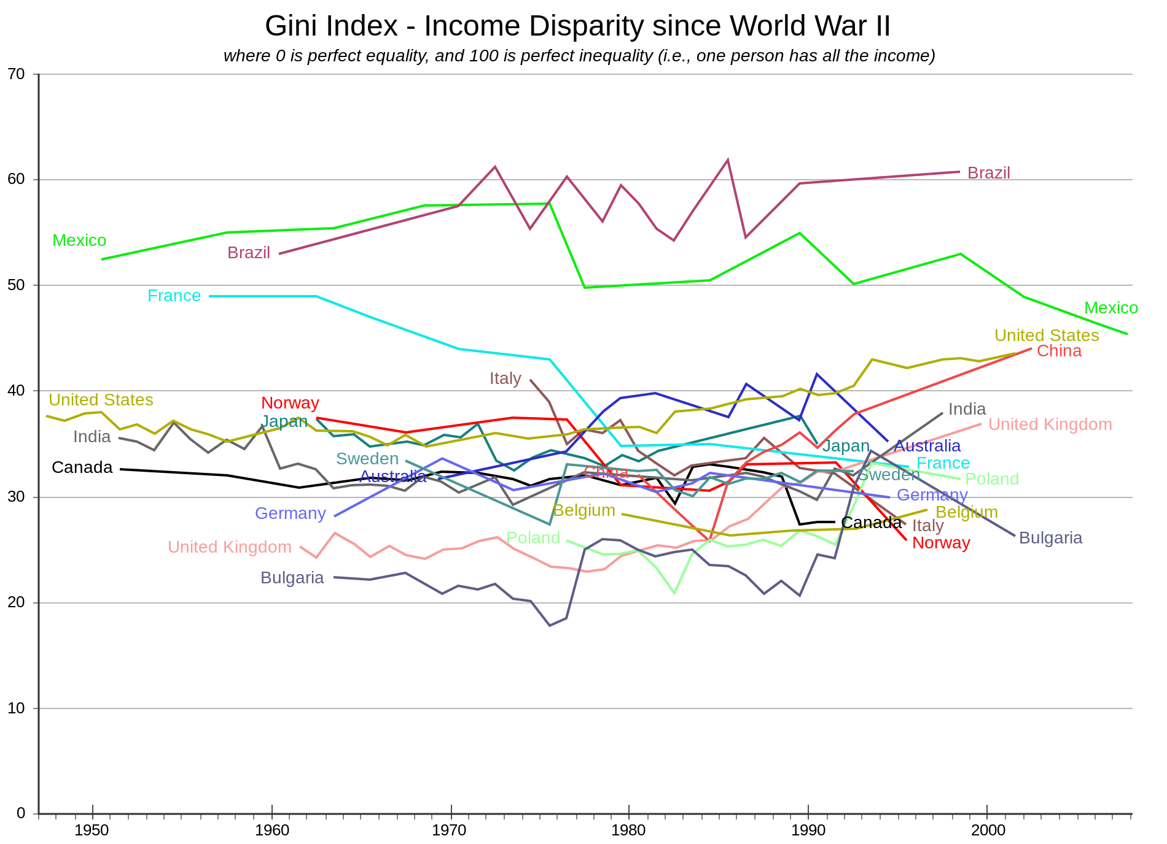
Gini-stuðlar 1950-2008

Slide 19
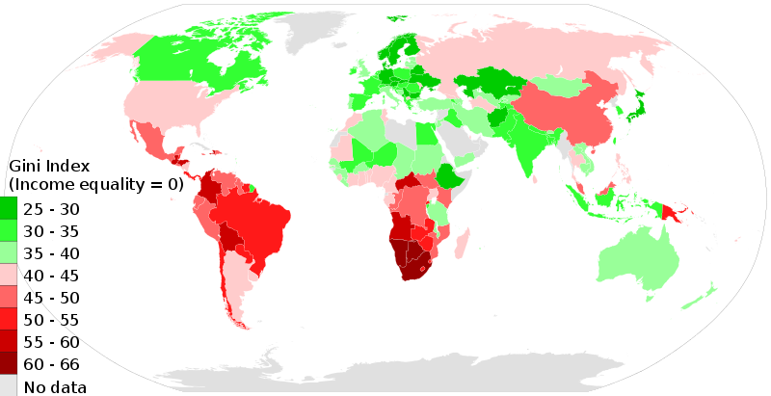
Gini-stuðlar 2004-2014

Slide 20
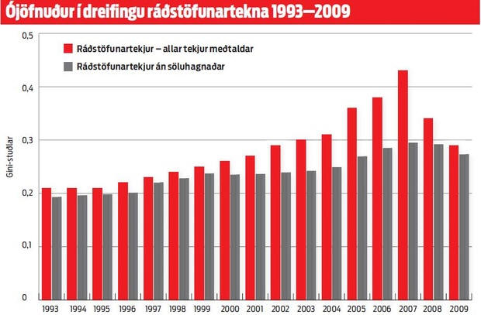
Ísland: Gini-stuðull 1993-2009
Rauðar súlur: Allar tekjur taldar, einnig fjármagnstekjur
Gráar súlur: Fjármagnstekjur ekki taldar með
Heimild: Ríkisskattstjóri, http://www.rsk.is/.

Slide 21
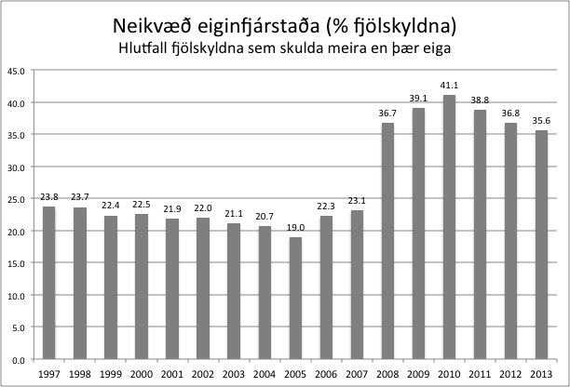
Ísland: Eignaskipting 1997-2013
Heimild: Hagstofa Íslands.

Slide 22
Ýmsir félagsvísar: Sama saga
Bandaríkjamenn lifa nú mun skemur en Evrópumenn
  1960: lifðu 6 mánuðum lengur en Evrópumenn (ESB)
  2015: lifðu 28 mánuðum skemur en Evrópumenn (ESB)
    Viðsnúningur um næstum 3 ár (34 mánuðir)
Hvítir Bandaríkjamenn voru hærri í loftinu en Þjóðverjar, eru nú lægri
  1960: Kaninn var 2-3 cm hærri að vexti
  2000: Kaninn er 2-3 cm lægri að vexti
Líkamshæð fer að mestu eftir efnahag og félagsskilyrðum í æsku og er endanleg
  Getur vísað á hagsæld aftur í tímann
  Næring, umhverfi, heilsufar, húsakostur, streita
Er Kaninn þá að dragast aftur úr Evrópu?

Slide 23
Mannmælingar: Önnur dæmi
Vestur-Þjóðverjar 20-70 ára, karlar og konur, eru að jafnaði 1 cm hærri að vexti en Austur-Þjóðverjar
Bandarískir hátekjumenn af báðum kynjum og á öllum aldri eru 1-2 cm hærri en bandarískir lágtekjumenn
Háskólagengnir Bandaríkjamenn af báðum kynjum og á öllum aldri eru að jafnaði 3-4 cm hærri en þeir Bandaríkjamenn sem hættu námi að lokinni grunnskólavist

Slide 24
Líkamshæð og ójöfnuður

Slide 25
Evrópa dregur á Bandaríkin, eða hvað?
Æ fleiri Evrópulönd hafa nú meiri tekjur á vinnustund en Bandaríkin
Evrópumenn hafa vaxið Bandaríkjamönnum yfir höfuð – bókstaflega! – frá 1960
  Fátæk lágstétt dregur niður meðalhæðina og vinnuframleiðni í Bandaríkjunum, ekki í Evrópu
  Þetta leynist í tölum um VLF á mann því Kaninn bætir skaðann með mikilli vinnu
Evrópumenn vinna minna en Bandaríkjamenn
  Evrópa hefur efni á að vinna minna í krafti betri og jafnari lífskjara – eða hvað? Það er spurningin

Slide 26
Þróun ójafnaðar
  Ójöfnuður milli landa hefur minnkað með tímanum
    Indland og Kína eru nú miðlungstekjulönd
    Munið: 6 af 8 milljörðum jarðarbúa búa í miðlungstekjulöndum
  Ójöfnuður innan landa hefur víða aukizt
    Frá 1980 til 2015 jók ríkasta 1% heimilanna hlutdeild sína í
      Þjóðartekjum fyrir skatt úr 8% í 12% í Evrópu og í 20% Bandaríkjunum
      Hreinum þjóðarauði úr 20% í 40% bæði í Evrópu og Bandaríkjunum

Slide 27
Ójöfnuður hefur aukizt víða
Tvær ástæður
  Eftirspurn eftir ófaglærðu vinnuafli hefur minnkað og eftirspurn eftir faglærðu vinnuafli hefur aukizt
    Aukin samkeppni frá láglaunalöndum
    Breytt tækni
    Því hafa laun ófaglærðs verkafólks lækkað í hlutfalli við laun faglærðra starfsmanna
    Þess vegna m.a. hefur ójöfnuður aukizt
  Stjórnvöld hafa fært til skattbyrði til að færa fé frá fátækum og miðlungstekjuhópum til hátekjuhópa
    T.d. í Bandaríkjunum og á Íslandi

Slide 28
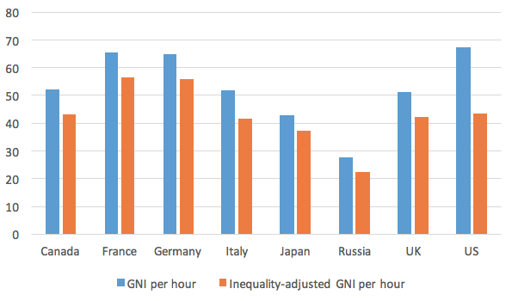
Þjóðartekjur á vinnustund, einnig með leiðréttingu fyrir ójöfnuð (2014)
y^{adj} = y(1 - Gini)

Slide 29
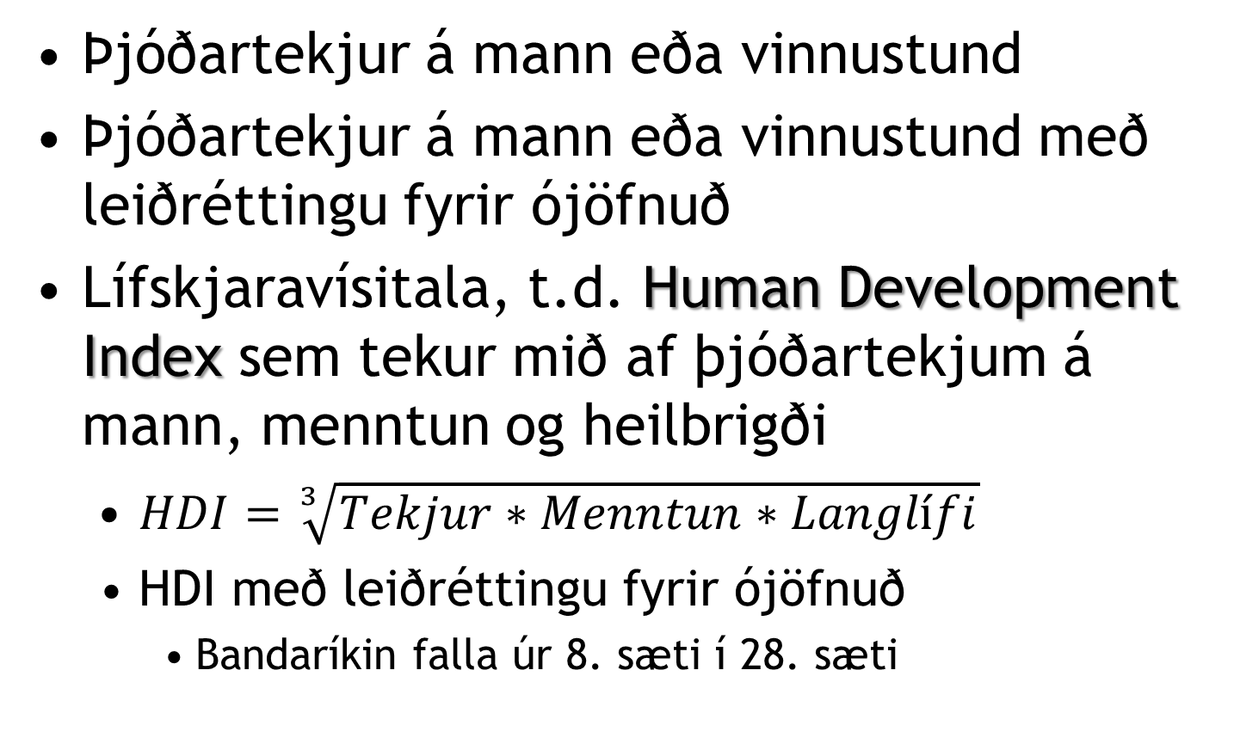
Aðrar útfærslur
Þjóðartekjur á mann eða vinnustund
Þjóðartekjur á mann eða vinnustund með leiðréttingu fyrir ójöfnuð
Lífskjaravísitala, t.d. Human Development Index sem tekur mið af þjóðartekjum á mann, menntun og heilbrigði
  $HDI=\sqrt[3]{Tekjur∗Menntun∗Langlífi}$
  HDI með leiðréttingu fyrir ójöfnuð
    Bandaríkin falla úr 8. sæti í 28. sæti
Heimild: Gylfason (2016)

Slide 30
Misskipting heilbrigðis
15 ára munur á ævilíkum, þ.e. langlífi
  Ríkasti hundraðshluti bandarískra karlmanna, þ.e. sá hundraðshluti (1%) sem á mestar eignir, lifir nú að jafnaði næstum 15 árum lengur en fátækasti hundraðshlutinn, þ.e. sá hundraðshluti (1%) sem á minnstar eignir
  Munurinn á ævilíkum ríkra og fátækra kvenna þar vestra á sama kvarða er minni eða 10 ár frekar en tæp 15 ár
    Bilið milli ríkra og fátækra breikkar hratt
Heimild: MIT News.

Slide 31
Fátækt
Fátæktarstigið er það hlutfall mannfjöldans (í %) sem býr við fjölskyldutekjur neðan við fátækramörk
Í Evrópu eru fátækramörkin skilgreind sem 60% af meðaltekjum
  Ef meðaltekjur fjölskyldna eru €20,000, þá eru allar fjölskyldur með minna en €12,000 í tekjur flokkaðar sem fátækar

Slide 32
Ólík sjónarmið um endurdreifingu auðs og tekna
Hvernig á almannavaldið að bregðast við ójöfnuði og fátækt?
  Stefnuspurning, ekki staðreyndaspurning
  Hagfræðin kann ekki svar við spurningunni
  Svarið fer eftir stjórnmálasjónarmiðum
Hvað á helzt að hámarka?
  Nyt eða hamingju heildarinnar?
  Nyt eða hamingju hinna verst settu?
  Nyt eða hamingju hinna bezt settu?

Slide 33
Leiðir til endurdreifingar
Lágmarkslaun
  Munum skoða í kaflanum um atvinnuleysi
  Áhrif fara eftir verðteygni vinnuaflseftirspurnar
      Lítil teygni þýðir lítil áhrif á – þ.e. litlu minni – atvinnu
      Mikil teygni þýðir mikil áhrif á – þ.e. miklu minni – atvinnu
Almannatryggingar
  Heilbrigðistryggingar
  Atvinnuleysisbætur
Neikvæður tekjuskattur
Bætur
  Matargjafir
Skattur
0
Tekjur

Slide 34
Fátækrahjálp og vinnuhvatar
Aðstoð við fátæka, sé hún ekki vel hönnuð, getur dregið úr hvata þeirra til að vinna fyrir sér
  Ef fjölskylda þarf €10,000 til mannsæmandi framfærslu og …
  Almannavaldið tryggir hverri fjölskyldu €10,000 tekjur …
  Þá hafa fjölskyldur með minna en €10,000 í tekjur engan efnahagslegan hvata til að vinna
    Hægt er að binda stuðninginn við áskilnað um að taka þeirri vinnu sem býðst
Borgaralaun?

Slide 35
Yfirlit
Gögn um tekjuskiptingu vitna um talsverða misskiptingu tekna og auðs
Mat á misskiptingu er ýmsum erfiðleikum bundið
Skoðanir eru skiptar um þörfina fyrir endurdreifingu tekna af hálfu almannavaldsins
  Sumir kjósa sæmilegan jöfnuð, aðrir sjá ekkert athugavert við mikinn ójöfnuð
  Ójöfnuður hefur skyndilega gosið upp sem eitt helzta ágreiningsefni á vettvangi stjórnmálanna

Slide 36
Yfirlit
Fátækrahjálp tekur á sig ýmsar myndir
  Lágmarkslaun
  Almannatryggingar
  Neikvæður tekjuskattur
  Bætur í fríðu
Aðstoð við lágtekjufólk eftir þessum leiðum hjálpar sumum fjölskyldum að brjótast undan fátækt, en getur einnig haft ótilætlaðar aukaverkanir

